Slide 1

F.I.X
Family In Xylophone-house

Slide 2
INDEX
기획 배경
관련 조사
프로젝트 진행 – 계획
프로젝트 진행 – 진행
프로젝트 GIT 활용

Slide 3

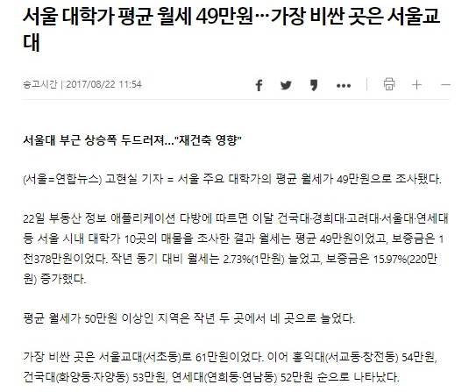
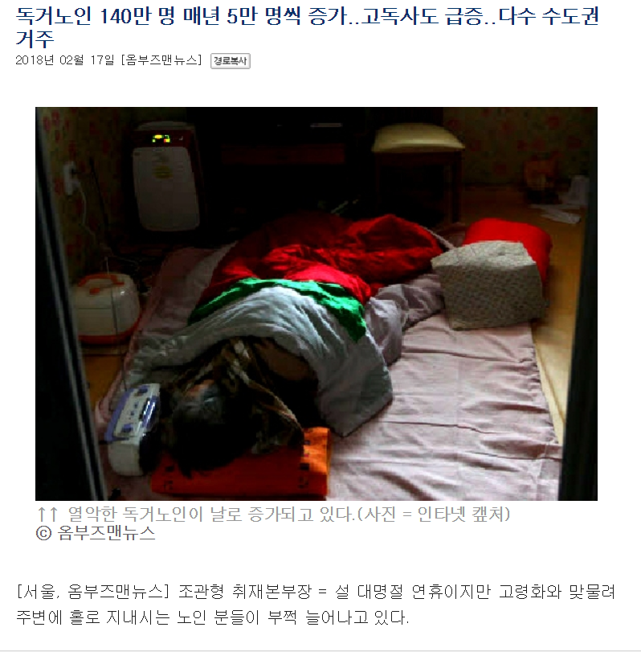
기획배경
서울시 홈쉐어링
저조한 노인 참여율
안정성
세대 갈등
Notes:
홈 쉐어링 소개 >> 대학생들의 주거공간 문제와 독거 노인 문제를 동시에 해결할 수 있음
그러나 현재 홈쉐어링은 원활하게 이루어지고 있지 않은 상황
1. 노인들이 접하기 어려우며 2. 안전성의 문제가 제기되는 중 3. 세대 갈등

Slide 4
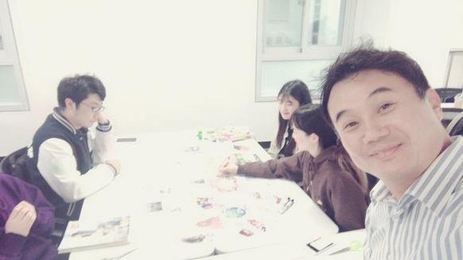
관련 조사
문제 해결과 소통
노인 참여
안전성
세대 갈등 해소
- 어르신들을 위한 UI
- 리빙랩을 통해 만난
시니어와의 의견 공유
- 안전한 가입 절차
- 매칭 전 두 사람 간의
소통의 기회 제공
- 중요도 기반 평가 함수
를 바탕으로 한 매칭
- 종료 후 평가
피드백 과정을 통하여
사후관리까지
- 서로 소통할 수 있는
채팅 공간을 마련
- 제 3자 (중재자) 가
갈등 해소
Notes:
해결 방안 모색
실제로 어르신과의 소통을 통하여 구체화

Slide 5
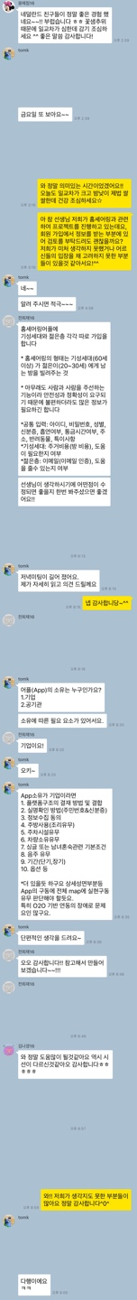
프로젝트 진행
계획
회원가입 구성
시니어와 주니어 회원에 대한 데이터베이스 생성
충분한 정보를 기반으로 안전성 보장
매칭 프로그램 구성
중요도 평가 함수를 통한 매칭 프로그램 설계
흡연, 통금, 반려동물 -> 점수화
비용, 주소 -> 가감제
도움 가능 여부 -> Bool
소통 기능
매칭 전/후 소통
응급 상황 대처 가능
중재자 개입에 관한 설계
최종 계약
리스트 뷰로 구현
관리자 승인으로 동거확정
상호 간의 계약서 확인가능
Notes:
현재 구현된 부분 / 구현 중인 부분

Slide 6
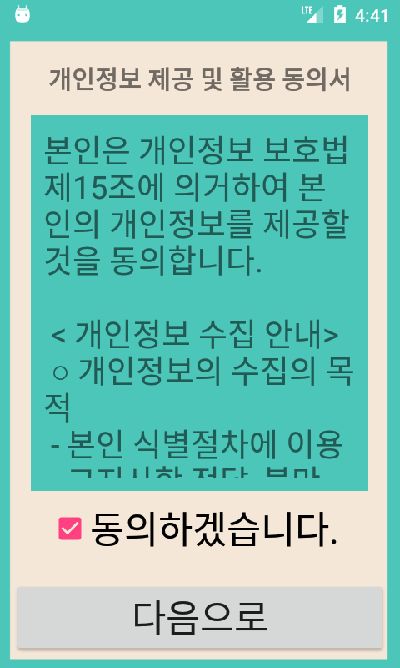
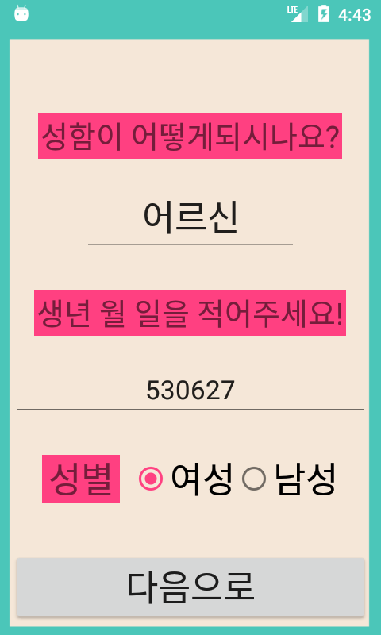
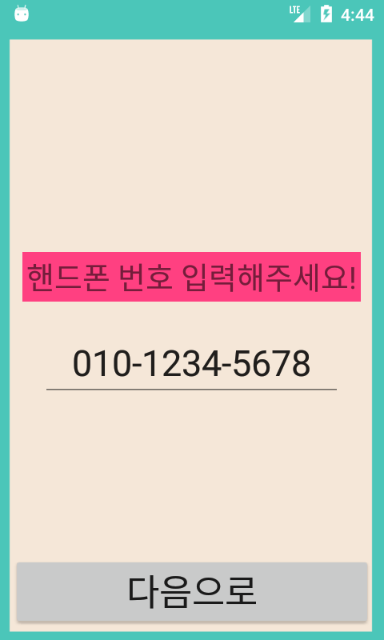
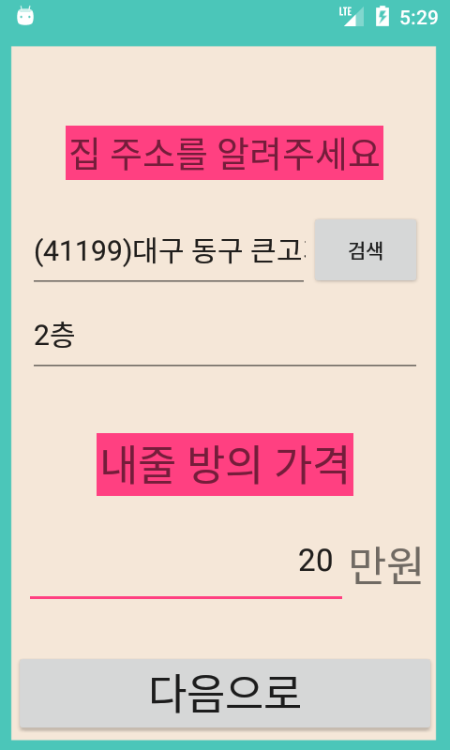

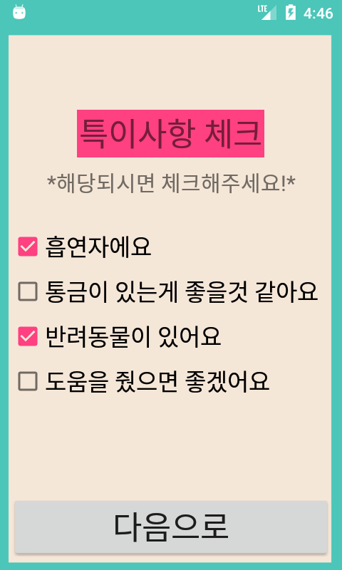
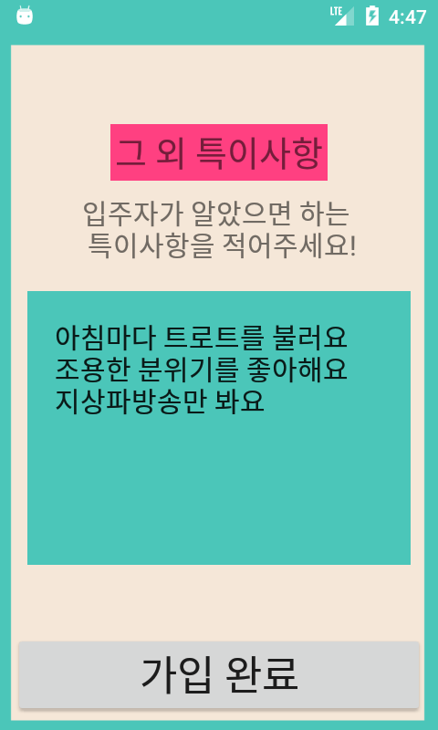
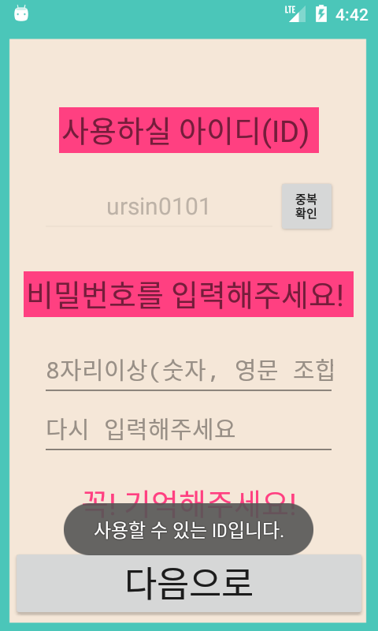
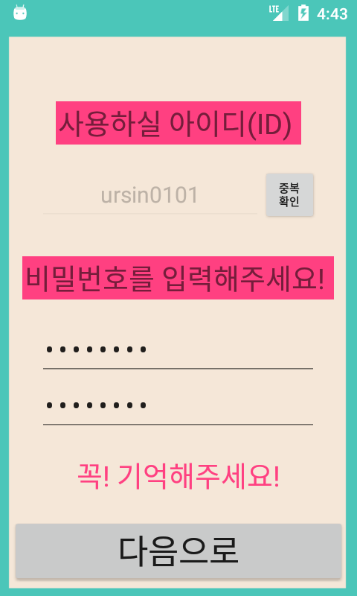
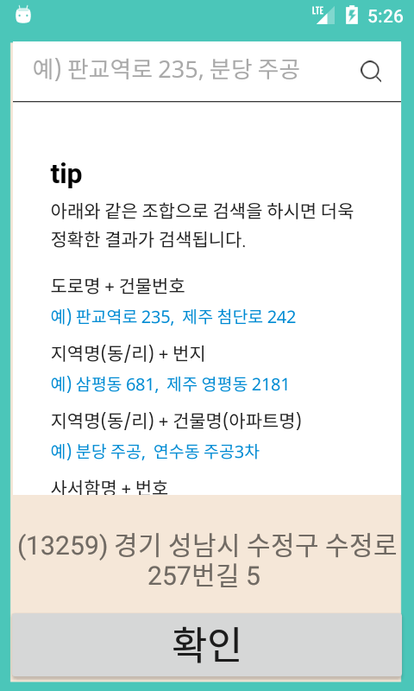
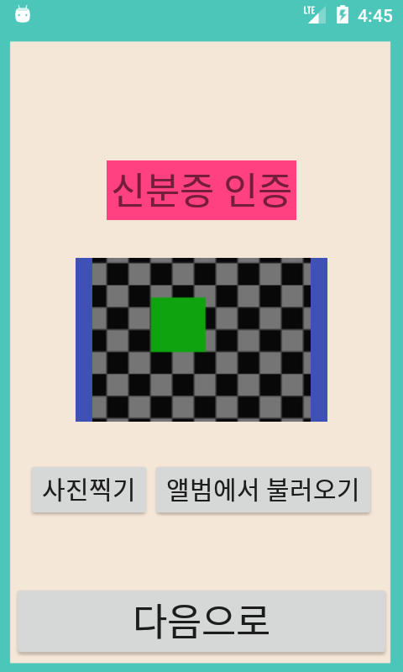
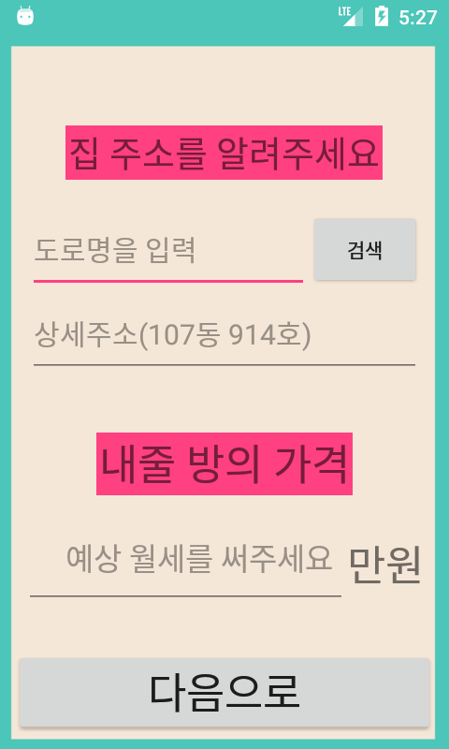

프로젝트 진행
진행
어르신
Notes:
현재 구현된 부분 / 구현 중인 부분

Slide 7
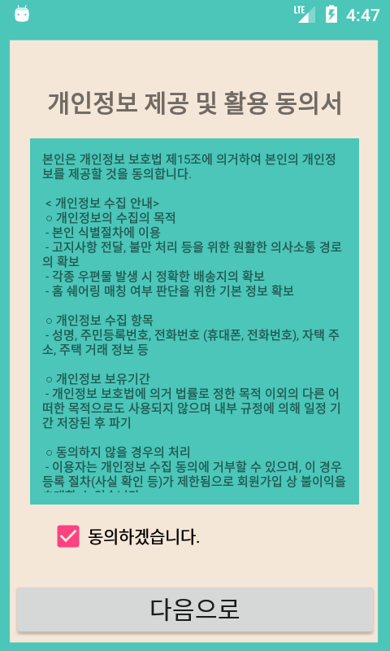
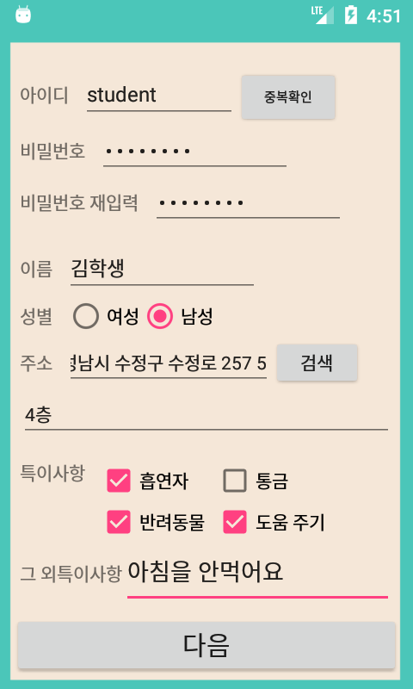
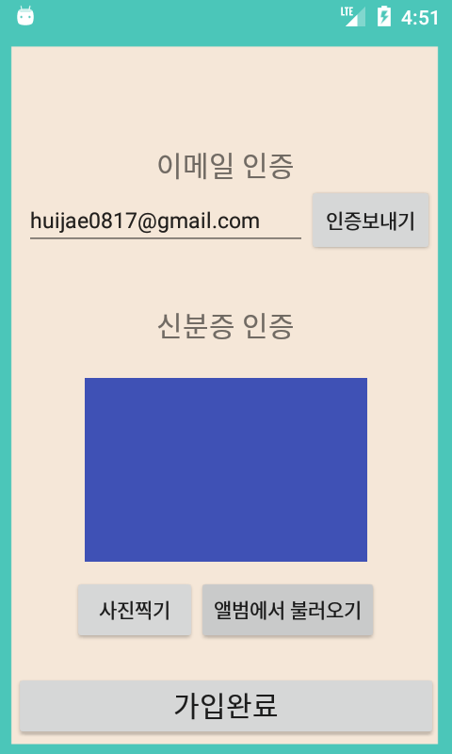
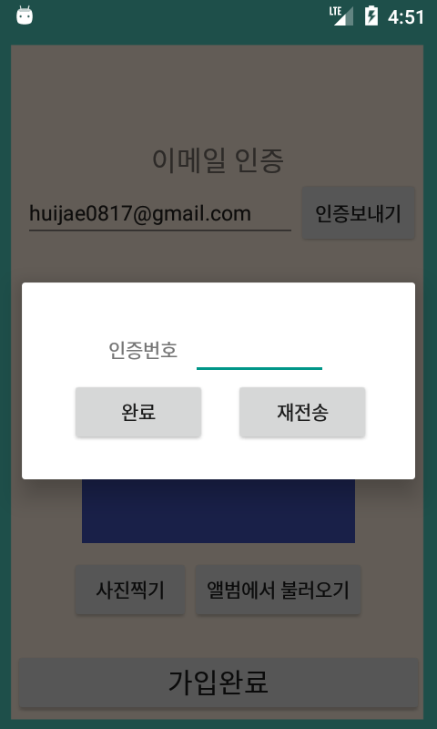
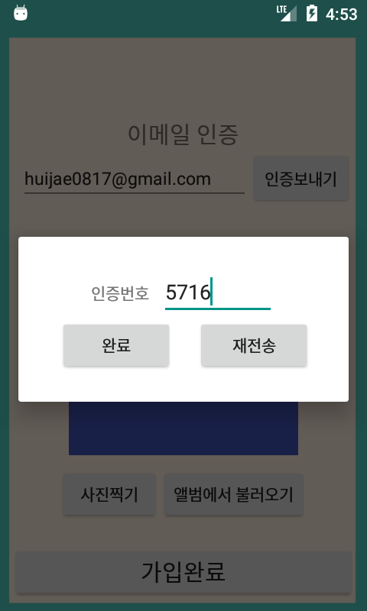
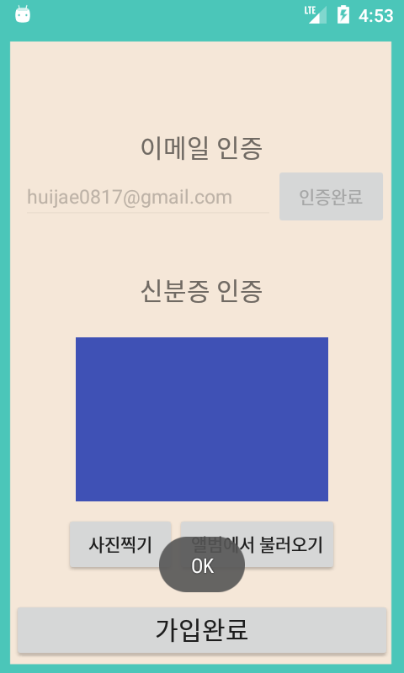
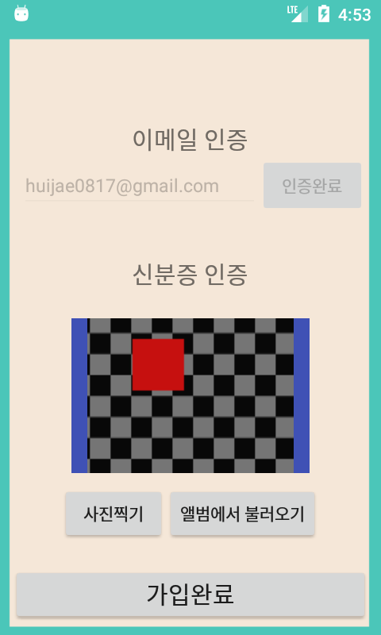
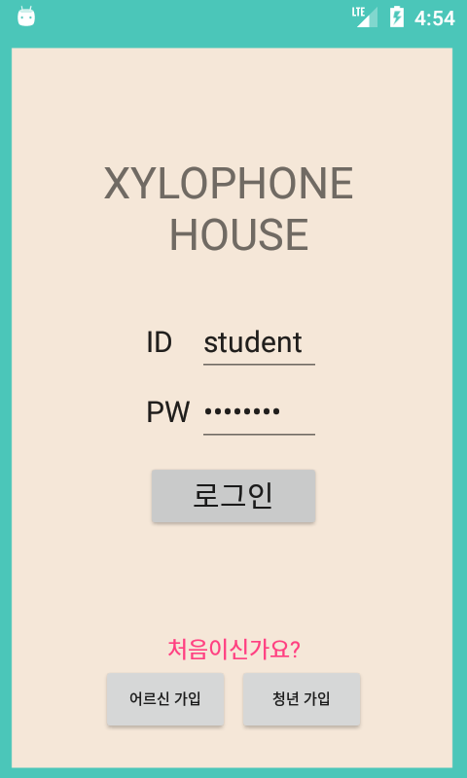
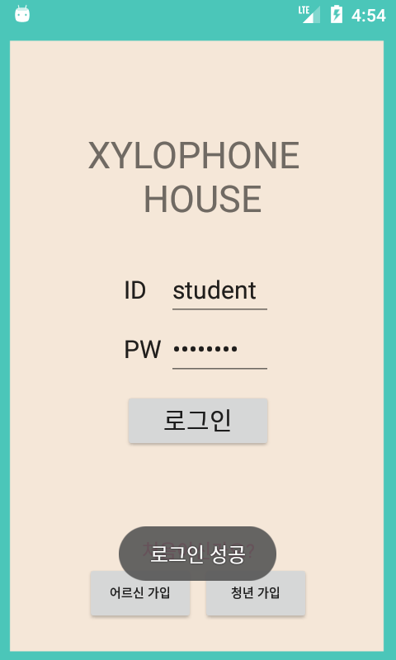
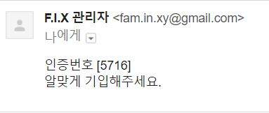
프로젝트 진행
진행
대학생
Notes:
앞으로 구현할 부분

Slide 8
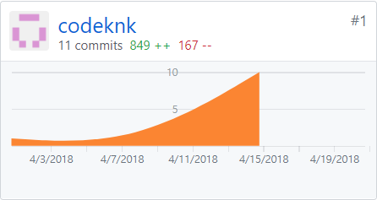
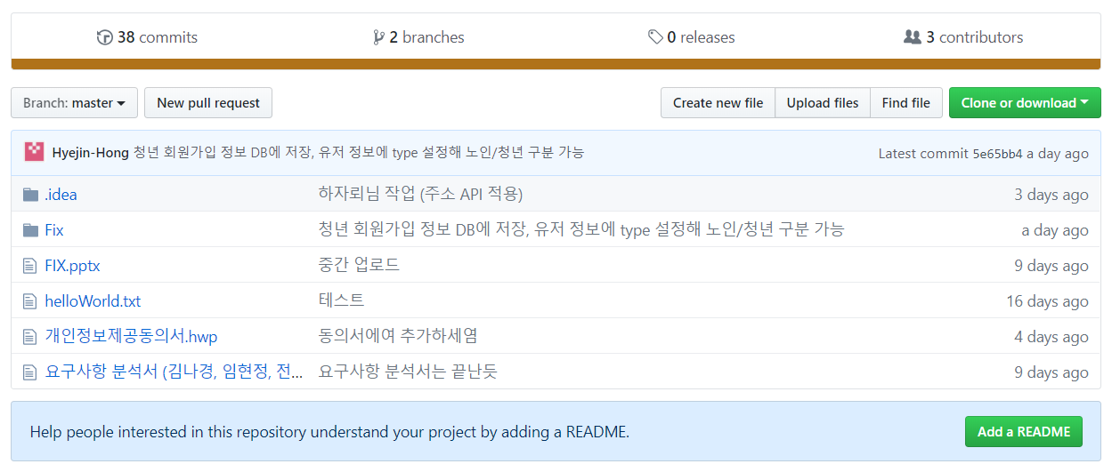
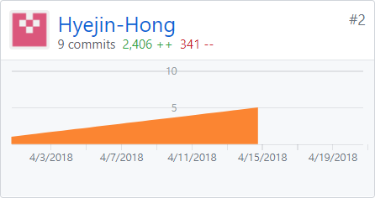

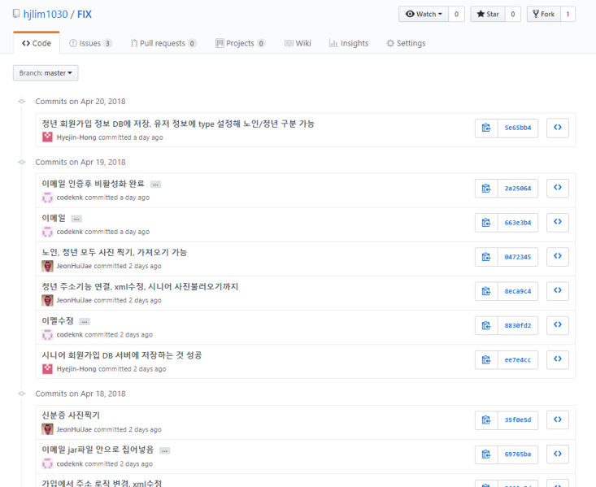
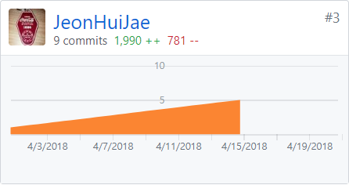
Git
Git-Hub
https://github.com/hjlim1030/FIX
Notes:
깃: 소스 코드 관리를 위한 분산 버전 관리 시스템 >> 우리 팀 같은 경우에는 깃허브를 사용

Slide 9
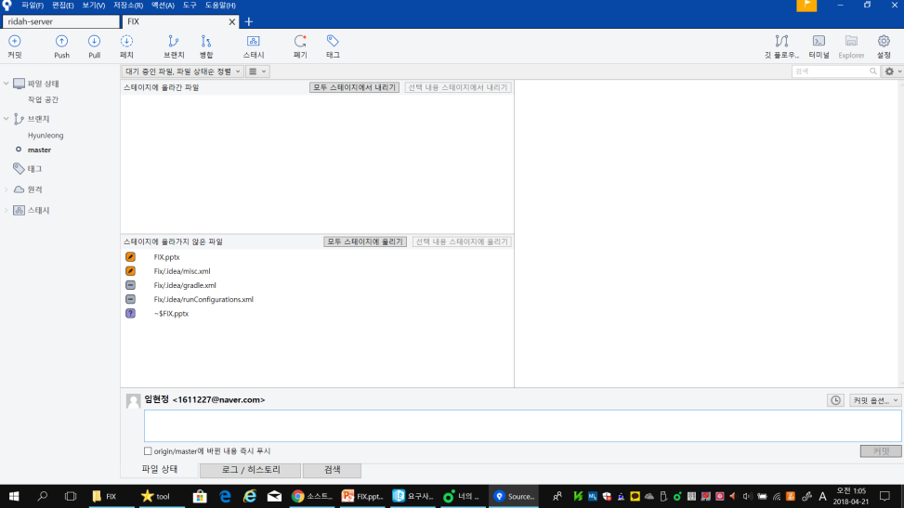
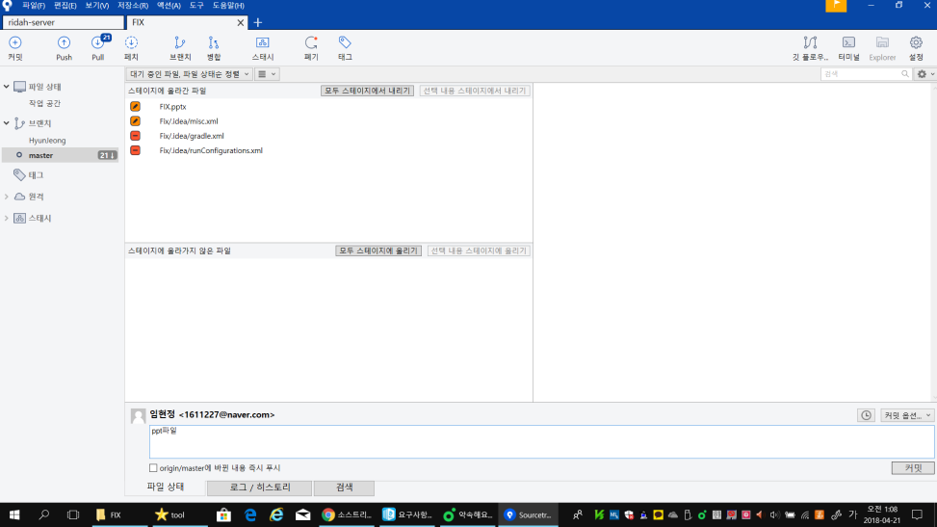
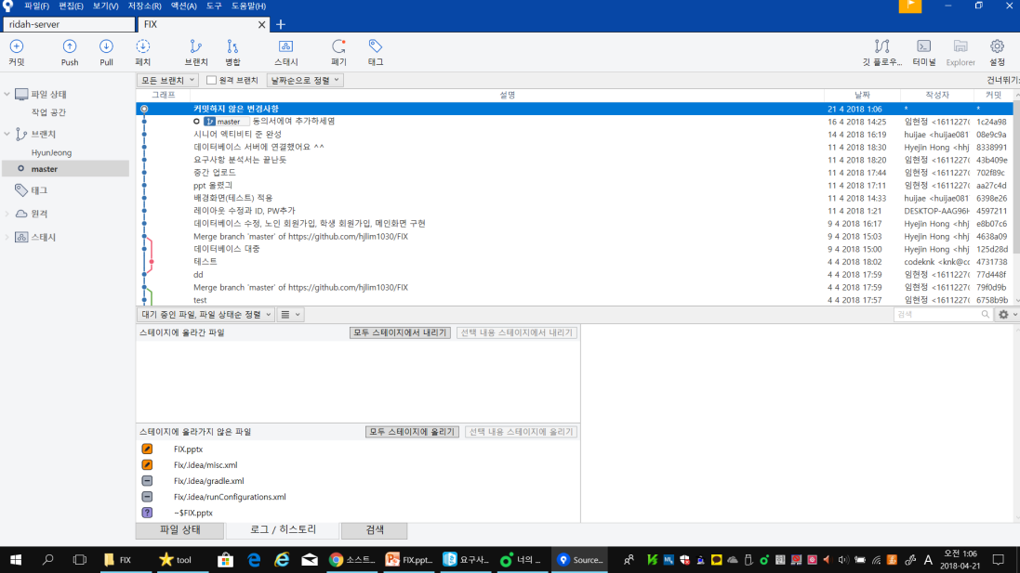
Git
SourceTree
본인 작업 내용을 수정한 내용만
구분하여 볼 수 있고 간략한 설명을 덧붙여 업로드 할 수 있다
GitHub 와 연결하여 공동작업을 수행
시각적으로 분류/ 관리가 편함
Notes:
현재는 소스트리로 깃허브에 접근하여 사용중

Slide 10
THANK YOU
Family In Xylophone-house
감사합니다

